Slide 1



«ШКОЛА БУДУЩЕГО
ПЕРВОКЛАССНИКА»
ПОРТНОВА ЕЛЕНА,
старший воспитатель ВКК МДОАУ «ЦРР – детский сад № 104» г. Орска

Slide 2


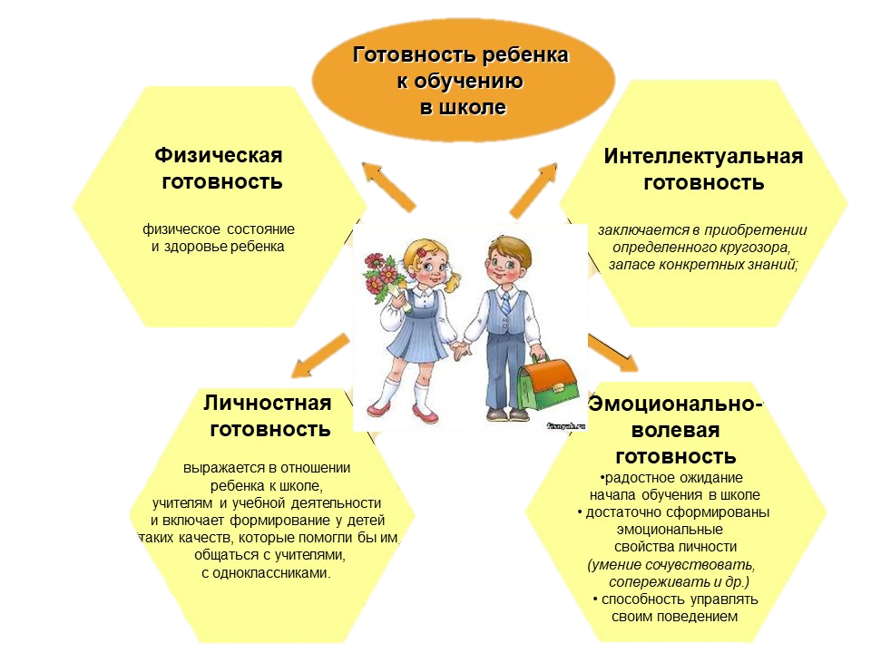


Slide 3

АКТУАЛЬНОСТЬ ПРОЕКТА
Эффективный способ передачи знаний
Современный способ развития интереса к обучению
Способ обновить воспитательно-образовательный процесс в ДОУ и повысить его эффективность

Slide 4
Цель - обеспечить качество воспитательно-образовательной деятельности посредством применения интерактивных игр для успешной адаптации детей дошкольного возраста к новым образовательным условиям, объединение и сплочение педагогов для решения вопросов и задач предшкольной подготовки.

Slide 5
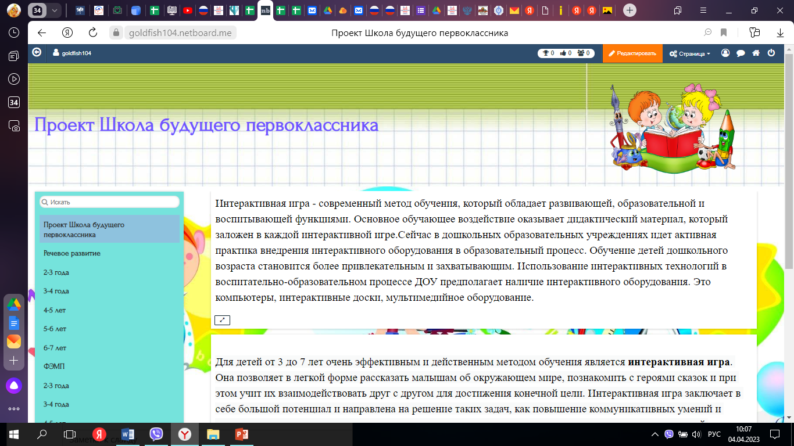

Slide 6
Польза для сообщества
Педагоги
Родители
Обмен практическим опытом, возможность получить практический опыт создания интерактивных игр
Сформированы представления о роли, возможностях и способах использования цифровых технологий в обучении детей дошкольного возраста
Открывает быстрый доступ к различным тренажерам, необходимым для отработки умений и навыков, а так же закрепление пройденного материала в игровой форме
Выработаны согласованные действия ДОУ и семьи по правильной организации работы с цифровыми технологиями
Позволяет создать учебную ситуацию, в которой деятельность детей реализуется в игровой форме
Сформировано понимание важности поддержания эмоционального контакта с ребёнком во избежание развития у него компьютерной зависимости, сохранение психического и физического здоровья

Slide 7
Польза для сообщества
Владение ИКТ, АМО и технологиями модерации
Развитие творческих способностей
ВОЗМОЖНОСТИ ПЕДАГОГА
Повышение результатов деятельности
Повышение качества знаний
Открыт к инновациям
Активизация деятельности
Повышение конкуренто
способности
Повышение мотивации

Slide 8

Уникальность проекта
применяя в образовательном процессе интерактивные игры, у дошкольника развивается познавательная и творческая активности, любознательность, воображение;
легко и интересно закрепляется пройденный материал непосредственной образовательной деятельности;
повышается мотивация и интерес дошкольников к процессу обучения;
укрепляются положительные партнёрские взаимоотношения родителей со своими детьми и педагогами ДОУ.

Slide 9
Результаты проекта
Создание платформы интерактивных игр для педагогов дошкольных образовательных учреждений
Организация воспитательно - образовательного процесса с опорой на созданные электронные образовательные ресурсы в 5 образовательных областях
Активизация деятельности ДОУ по использованию ИКТ в образовательном процессе и созданию интерактивных игр
Повышение интереса у детей старшего дошкольного возраста к содержанию образовательной деятельности. Систематизация знаний детей
Повышение интереса у родителей к совместной деятельности с ДОУ
Решение задач Федеральной образовательной программы

Slide 10
Приглашаем Вас присоединиться к нашему проекту
https://goldfish104.netboard.me/9thtgv7gm2ihzge/?link=Glxru2Zq-LPLhYRkk-yXFRn4M7

